Slide 1

Начала геометрии
ВЕДУЩИЙ: Смирнов Владимир Алексеевич, профессор, доктор физико-математических наук,
заведующий кафедрой элементарной математики МПГУ, автор учебников по геометрии для 7—9 и 10—11 классов

Slide 2
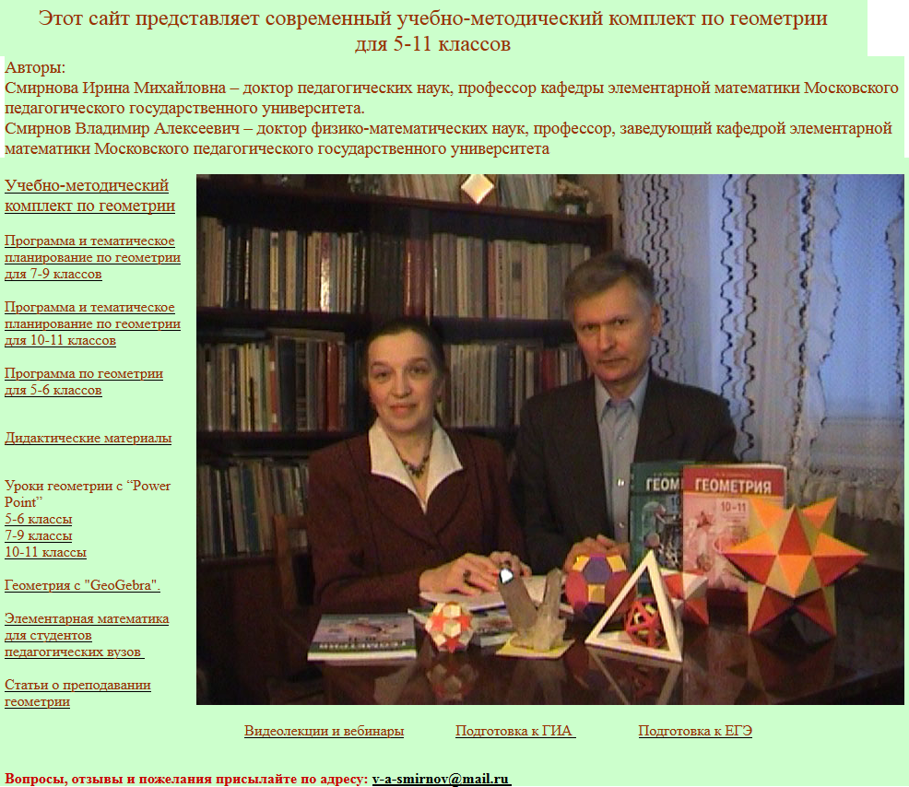
Авторский сайт: vasmirnov.ru
Notes:
В режиме слайдов ответы появляются после кликанья мышкой

Slide 3
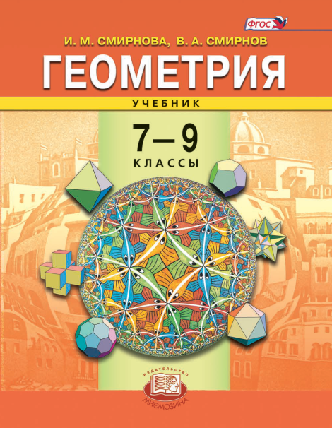
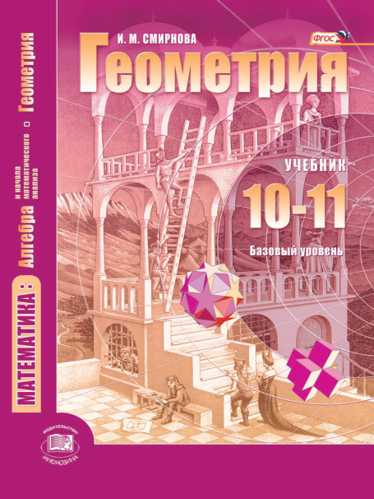
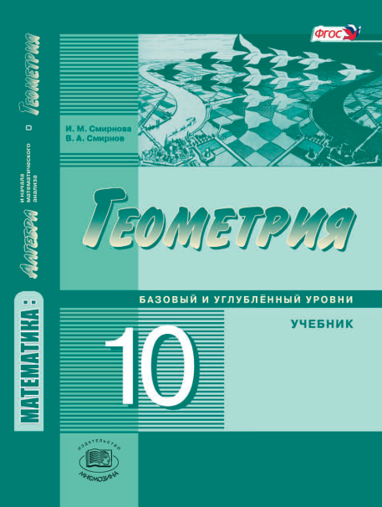
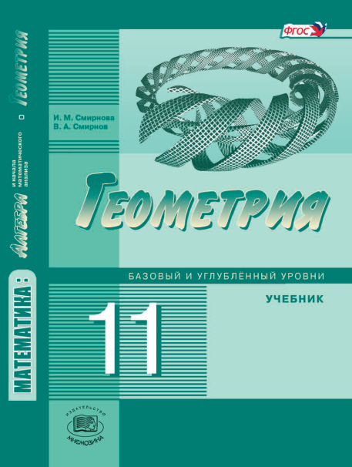

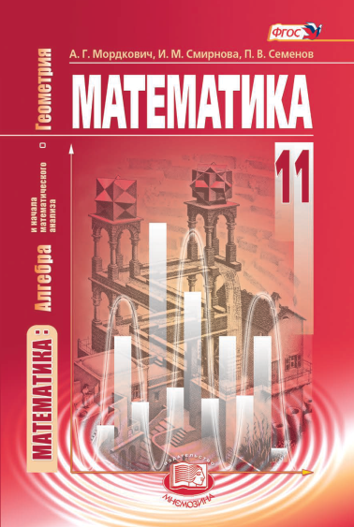
С 2003 года учебники и пособия, входящие в УМК по геометрии, выпускаются в издательстве «Мнемозина»,
учебники имеют гриф «Рекомендовано» и входят в Федеральный перечень
ФПУ № 1.2.4.3.8.1
ФПУ № 1.3.4.1.14.1
ФПУ № 1.3.4.1.15.1
ФПУ № 1.3.4.1.15.2

Slide 4
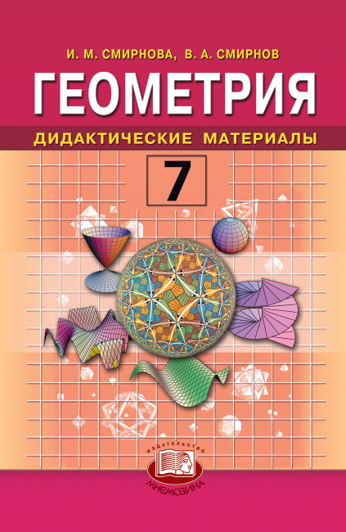
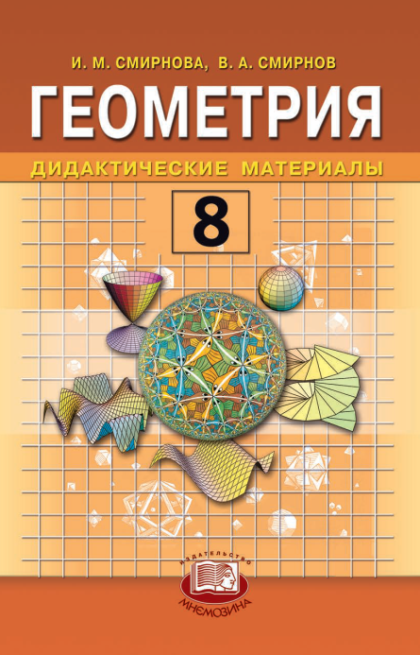
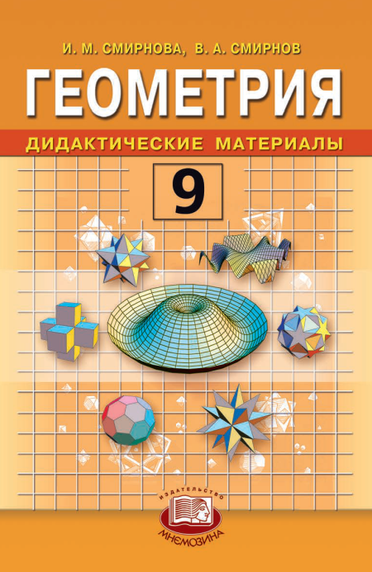
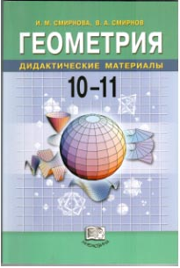

Дидактические материалы

Slide 5


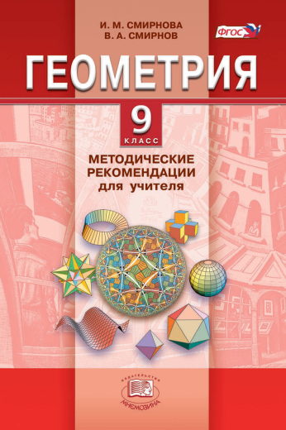
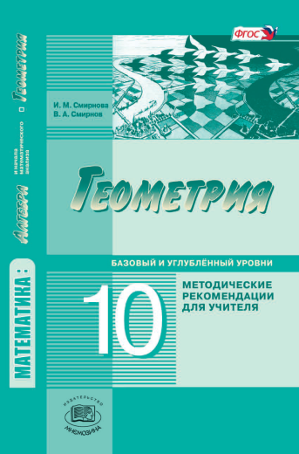
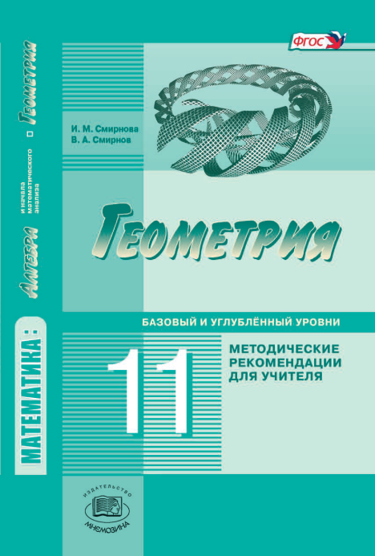

Методические рекомендации

Slide 6
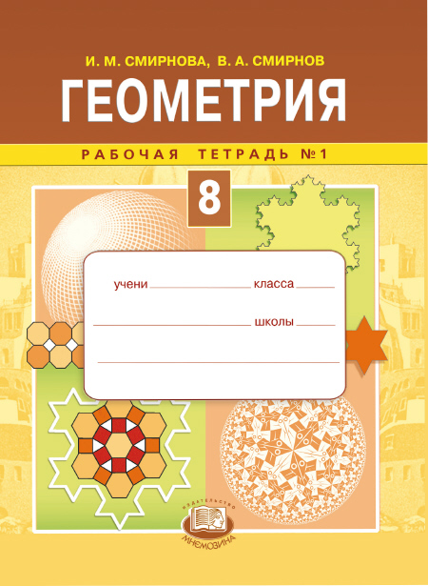
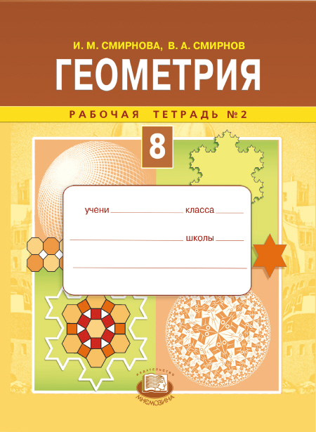
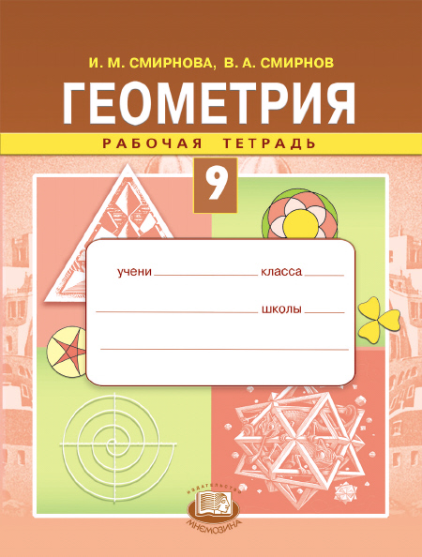
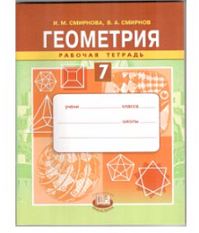
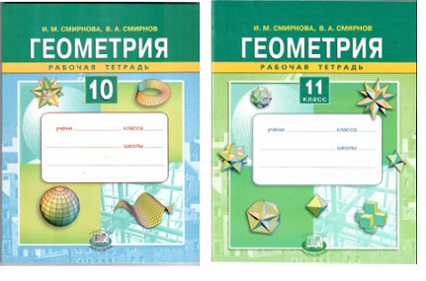
Рабочие тетради для 7–9 и 10–11 классов

Slide 7
Важность геометрии для науки
На протяжении всей истории человечества геометрия служила источником развития не только математики, но и многих других наук. Именно в ней появились первые теоремы и доказательства. Сами законы математического мышления формировались с помощью геометрии.
Многие геометрические проблемы способствовали появлению новых научных направлений. Наоборот, решение многих научных проблем получено с использованием геометрических методов.
Вообще современная наука и её приложения немыслимы без геометрии и её разделов, таких как топология, теория графов, дифференциальная геометрия, алгебраическая геометрия, компьютерная геометрия и др.
Появление информационных технологий не только не снижает, но и усиливает роль геометрии, поскольку при этом существенно расширяются возможности графического представления материала, компьютерного моделирования.
Notes:
В режиме слайдов ответы появляются после кликанья мышкой

Slide 8
Важность геометрии для образования
Известен вклад, который вносит геометрия в развитие пространственного воображения и логического мышления школьников.
Н.Ф. Четверухин подчёркивал важность развития пространственных представлений для всех учащихся вне зависимости от направления их дальнейшего образования и выбора будущей профессии. «Хорошее пространственное воображение нужно конструктору, создающему новые машины, геологу, разведывающему недра земли, архитектору, сооружающему здания современных городов, хирургу, производящему тончайшие операции среди кровеносных сосудов и нервных волокон, скульптору, художнику и т.д.».
А.Д. Александров, говоря о целях обучения геометрии, указывал, что «особенность геометрии, выделяющая её среди других наук вообще, состоит в том, что в ней самая строгая логика соединена с наглядным представлением. Геометрия в своей сущности и есть такое соединение живого воображения и строгой логики, в котором они взаимодействуют и дополняют друг друга».
В.Г. Болтянский говорил о том, что природа геометрии предоставляет богатые возможности для воспитания у школьников эстетического чувства красоты в самом широком значении этого слова. Красота геометрии заключается в её проявлениях в живой природе, архитектуре, живописи, декоративно-прикладном искусстве, строительстве и т.д., а также в смелых, оригинальных, нестандартных доказательствах, выводах и решениях.
Notes:
В режиме слайдов ответы появляются после кликанья мышкой

Slide 9
Опыт обучения геометрии
Отечественной школой накоплен уникальный опыт преподавания геометрии. Учебник по геометрии А.П. Киселёва под редакцией Н.А. Глаголева на протяжении десятилетий оставался образцом строгости, чёткости и доступности изложения геометрии.
Действующие учебники геометрии А.В. Погорелова, Л.С. Атанасяна и др. были написаны около 40 лет назад и с тех пор, фактически не изменялись. Конечно, они не соответствуют современным требованиям к обучению.
Сегодня задача состоит в том, чтобы, опираясь на достигнутый отечественной школой уровень геометрического образования, используя интернет-ресурсы и компьютерные средства, сделать обучение геометрии современным и интересным, учитывающим склонности и способности учеников, направленным на формирование математической культуры, интеллектуальное развитие личности каждого ученика, его творческих способностей, формирование представлений учащихся о математике, её месте и роли в современном мире.
Notes:
В режиме слайдов ответы появляются после кликанья мышкой

Slide 10
Особенности УМК по геометрии И.М. Смирновой и В.А. Смирнова
1. Преемственность. Опора на традиции отечественного геометрического образования, заложенные еще в учебнике А.П. Киселева.
2. Включение в содержание учебника исторического материала.
3. Наглядность. Развитие геометрических представлений. Наличие большого числа рисунков, заданий на изображение геометрических фигур, проведение дополнительных построений.
4. Научность. Развитие логического мышления. Наличие большого числа задач на доказательство.
5. Доступность. Учёт возрастных и индивидуальных особенностей учащихся.
6. Систематичность. Опора последующего материала на предыдущий.
7. Последовательность. Расположение материала от частного к общему, от простого к сложному.
8. Практическая направленность. Наличие примеров и задач с практическим содержанием.
9. Ориентация на достижение результатов обучения, подготовку к ОГЭ и ЕГЭ по математике.
10. Наличие дополнительного научно-популярного материала (со звёздочкой), для привлечение школьников к исследовательской и проектной деятельностям
11. Наличие презентаций, методических пособий, дополнительных сборников задач в открытом доступе.
12. Наличие пособий по использованию компьютерных программ в обучении геометрии.
Notes:
В режиме слайдов ответы появляются после кликанья мышкой

Slide 11
Аксиоматический метод
Научность и доступность
Идея аксиоматического построения геометрии, предложенная и реализованная Евклидом, состоит в том, что если мы не можем определить, что представляет собой исследуемый объект, то следует определить его свойства, выделить существенные признаки объекта и абстрагироваться от несущественных. Эти свойства называются аксиомами, что в переводе с греческо­го языка означает “достойное признания, не вызывающее сомнения”.
Например, фигуры шахматного слона могут быть сделаны из разных материалов, иметь разную форму, быть непохожими на настоящих слонов. Все эти признаки не являются для них существенными. Существенными являются правила (аксиомы), по которым они могут передвигаться по шахматной доске.
Notes:
В режиме слайдов ответы появляются после кликанья мышкой

Slide 12
Теоремы и доказательства
Каждая наука имеет свои определенные правила. В жизни также приходится иметь дело с теми или иными правилами. Например, различные игры ос­новываются на правилах. При работе с компьютером руководству­ются определенными правилами. Свод законов, регулирующих деятельность человека в той или иной области, также представляет собой набор правил.
Аналогичным образом, аксиомы геометрии можно рассматривать как правила игры в гео­метрию. Используя аксиомы, путем логических рассуждений, выводятся (дока­зываются) свойства геометрических фигур, называемые теоремами. Особую роль при этом играют логические рассуждения – доказательства. Несмотря на то, что некоторые свойства геометрических фигур могут показаться вытекающими из рисунка, тем не менее, они нуждаются в доказательстве. Рисунок помогает найти доказательство, но не заменяет его.
Notes:
В режиме слайдов ответы появляются после кликанья мышкой

Slide 13
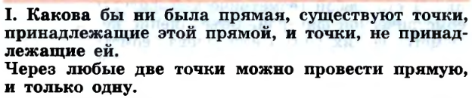


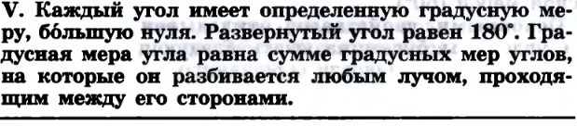
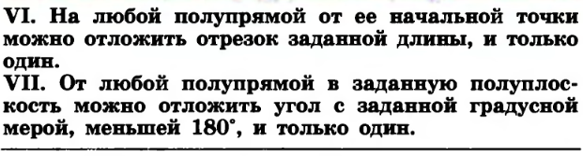

Аксиомы в учебнике А.В. Погорелова
Notes:
В режиме слайдов ответы появляются после кликанья мышкой

Slide 14




В учебнике Л.С.Атанасяна и др. об аксиомах говорится в пункте 27, где формулируются следующие аксиомы.
Полный список аксиом приведён в приложении. В частности, там формулируются семь аксиом, относящиеся к наложению.
Таким образом, доказательства теорем и свойств, предшествующих пункту 27 в этом учебнике, опираются на наглядные представления.
Notes:
В режиме слайдов ответы появляются после кликанья мышкой

Slide 15
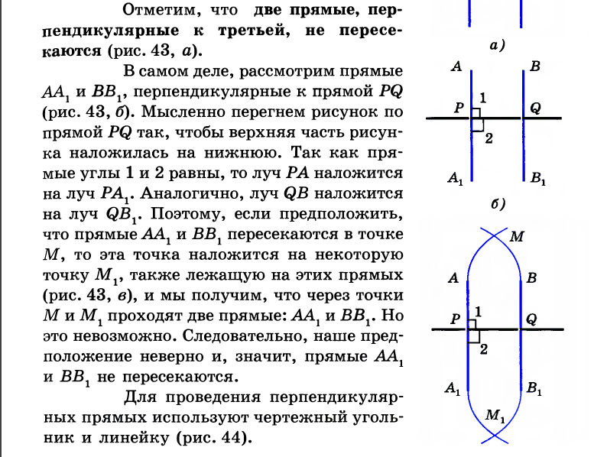
Пример доказательства одного из первых утверждений 7-го класса
Notes:
В режиме слайдов ответы появляются после кликанья мышкой

Slide 16
СОДЕРЖАНИЕ НАШЕГО УЧЕБНИКА ГЕОМЕТРИИ 7-9 (7 класс)
ГЛАВА I. НАЧАЛА ГЕОМЕТРИИ
1. Основные геометрические фигуры
2. Отрезок и луч
3. Измерение длин отрезков
4. Полуплоскость и угол
5. Измерение величин углов
6. Ломаные и многоугольники
ГЛАВА II. РАВЕНСТВО ТРЕУГОЛЬНИКОВ
7. Треугольники
8. Первый признак равенства треугольников
9. Второй признак равенства треугольников
10. Равнобедренные треугольники
11. Третий признак равенства треугольников
12. Соотношения между сторонами и углами треугольника
13. Соотношения между сторонами треугольника
14. Прямоугольные треугольники
15. Перпендикуляр и наклонная
ГЛАВА III. ОКРУЖНОСТЬ И ГЕОМЕТРИЧЕСКИЕ МЕСТА ТОЧЕК
16. Окружность и круг
17. Взаимное расположение прямой и окружности
18. Взаимное расположение двух окружностей
19. Геометрические места точек
20. Задачи на построение
ГЛАВА IV. КРИВЫЕ И ГРАФЫ*
21*. Парабола
22*. Эллипс
23*. Гипербола
24*. Графы
25*. Теорема Эйлера
26*. Проблема четырех красок
ГЛАВА V. ПАРАЛЛЕЛЬНОСТЬ
27. Параллельные прямые
28. Сумма углов многоугольника
7 класс
ГЛАВА I. НАЧАЛА ГЕОМЕТРИИ
1. Основные геометрические фигуры 7
2. Отрезок и луч 10
3. Измерение длин отрезков 14
4. Полуплоскость и угол 19
5. Измерение величин углов 24
6. Ломаные и многоугольники 28
ГЛАВА II. РАВЕНСТВО ТРЕУГОЛЬНИКОВ
7. Треугольники 32
8. Первый признак равенства треугольников 34
9. Второй признак равенства треугольников 36
10. Равнобедренные треугольники 38
11. Третий признак равенства треугольников 41
12. Соотношения между сторонами и углами треугольника 43
13. Соотношения между сторонами треугольника 46
14. Прямоугольные треугольники 49
15. Перпендикуляр и наклонная 52
ГЛАВА III. ОКРУЖНОСТЬ И ГЕОМЕТРИЧЕСКИЕ МЕСТА
ТОЧЕК
16. Окружность и круг 56
17. Взаимное расположение прямой и окружности 59
18. Взаимное расположение двух окружностей 63
19. Геометрические места точек 67
20. Задачи на построение 70
ГЛАВА IV. КРИВЫЕ И ГРАФЫ*
21*. Парабола 73
22*. Эллипс 77
23*. Гипербола 81
24*. Графы 84
25*. Теорема Эйлера 87
26*. Проблема четырех красок 90

Slide 17
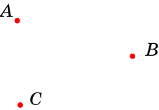
Основные понятия геометрии
Точка является идеализацией очень маленьких объектов, т. е. таких, размерами которых можно пренебречь.
Древнегреческий ученый Евклид, впервые давший научное изложение геометрии, в своей книге "Начала" определял точку как то, что не имеет частей.
Точки изображаются остро отточенным карандашом или ручкой на листе бумаги, мелом на доске и т.п.
Точки обозначаются прописными латинскими буквами A, B, C, ..., A₁, B₂, C₃, ..., A', B'', C''',...
Notes:
В режиме слайдов ответы появляются после кликанья мышкой

Slide 18
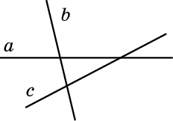
Прямая и плоскость
Прямая является идеализацией тонкой натянутой нити, края стола прямоугольной формы. По прямой распространяется луч света.
Прямые проводятся на листе бумаги или доске с помощью линейки. Хотя изображения прямых ограничены, их следует представлять себе неограниченно продолженными в обе стороны.
Прямые обозначаются строчными латинскими буквами a, b, c, ..., a₁, b₂, c₃, ..., a', b'', c''', ... , или двумя прописными латинскими буквами AB, CD, ..., A₁B₁, C₂D₂, ..., A'B', C''D'', ...
Плоскость является идеализацией ровной поверхности воды, поверхности стола, доски, зеркала и т.п.
Notes:
В режиме слайдов ответы появляются после кликанья мышкой

Slide 19
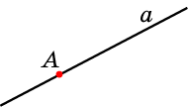
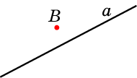

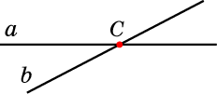
Точки и прямые
Точка может принадлежать данной прямой, в этом случае говорят также, что прямая проходит через точку, а может и не принадлежать ей, в этом случае говорят, что прямая не проходит через точку.
Две прямые называются пересекающимися, если они имеют одну общую точку.
Две прямые называются параллельными, если они не имеют общих точек.
Notes:
В режиме слайдов ответы появляются после кликанья мышкой

Slide 20
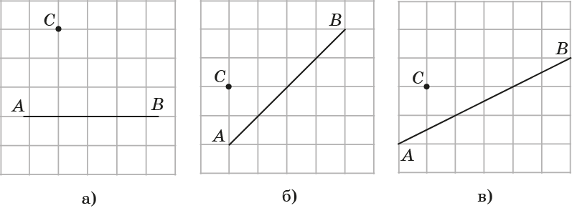
Упражнения
Первые аксиомы относятся к понятию принадлежности.
1. Через любые две точки проходит единственная прямая.
2. Для любой прямой существуют точки, принадлежащие этой прямой и точки, ей не принадлежащие.
1.Точки A, B, C принадлежат одной прямой и точки B, C, D принадлежат одной прямой. Что можно сказать о всех точках A, B, C, D?
2. Прямые a, b, c пересекаются в одной точке и прямые b, c, d пересекаются в одной точке. Что можно сказать о всех прямых a, b, c, d?
3. На клетчатой бумаге изобразите прямую AB и точку C, как показано на рисунке. Через точку C проведите прямую, параллельную прямой AB.
Notes:
В режиме слайдов ответы появляются после кликанья мышкой

Slide 21
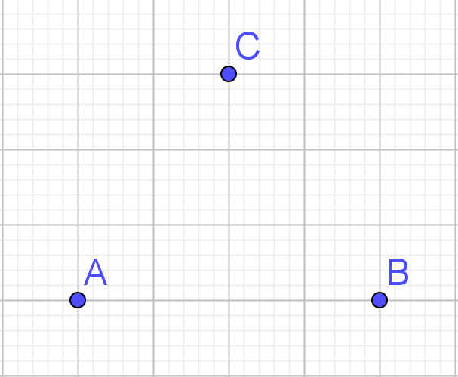
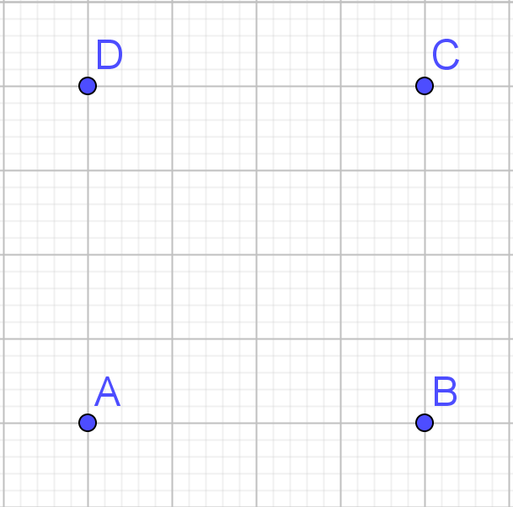
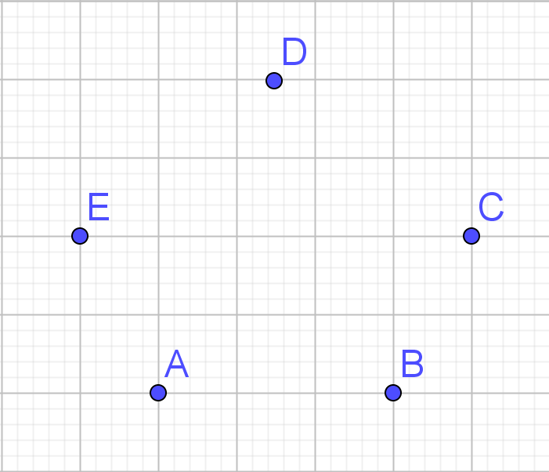
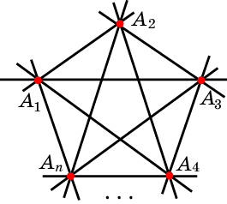
4. Сколько прямых можно провести через различные пары из: а) трех; б) четырех; в) пяти точек; г)* n точек, никакие три из которых не принадлежат одной прямой?
Notes:
В режиме слайдов ответы появляются после кликанья мышкой

Slide 22
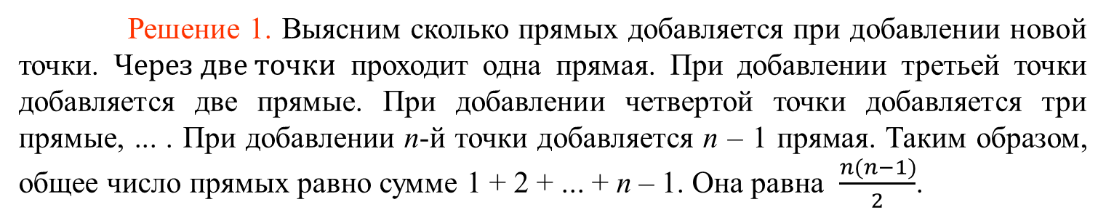
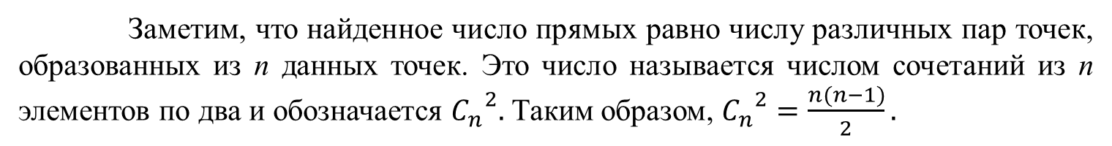
Решение 1. Выясним сколько прямых добавляется при добавлении новой точки. Ч$ерез две точки$ проходит одна прямая. При добавлении третьей точки добавляется две прямые. При добавлении четвертой точки добавляется три прямые, ... . При добавлении n-й точки добавляется n – 1 прямая. Таким образом, общее число прямых равно сумме 1 + 2 + ... + n – 1. Она равна $\frac{n(n−1)}{2}$.
Заметим, что найденное число прямых равно числу различных пар точек, образованных из n данных точек. Это число называется числом сочетаний из n элементов по два и обозначается ${C_{n}}^{2}.$ Таким образом, ${C_{n}}^{2}=\frac{n(n−1)}{2}.$
Notes:
В режиме слайдов ответы появляются после кликанья мышкой

Slide 23
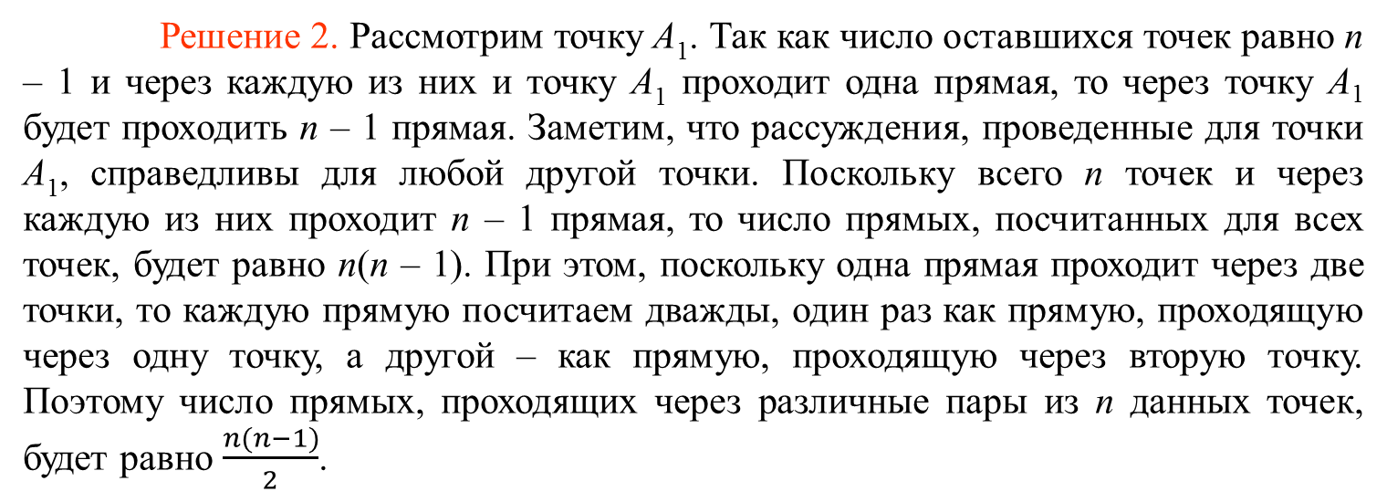
Решение 2. Рассмотрим точку A₁. Так как число оставшихся точек равно n – 1 и через каждую из них и точку A₁ проходит одна прямая, то через точку A₁ будет проходить n – 1 прямая. Заметим, что рассуждения, проведенные для точки A₁, справедливы для любой другой точки. Поскольку всего n точек и через каждую из них проходит n – 1 прямая, то число прямых, посчитанных для всех точек, будет равно n(n – 1). При этом, поскольку одна прямая проходит через две точки, то каждую прямую посчитаем дважды, один раз как прямую, проходящую через одну точку, а другой – как прямую, проходящую через вторую точку. Поэтому число прямых, проходящих через различные пары из n данных точек, будет равно $\frac{n(n−1)}{2}$.
5. Какое наибольшее число точек попарных пересечений могут иметь: а) три; б) четыре; в) пять; г)* n прямых?
Notes:
В режиме слайдов ответы появляются после кликанья мышкой

Slide 24
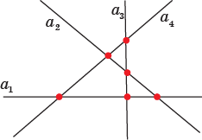
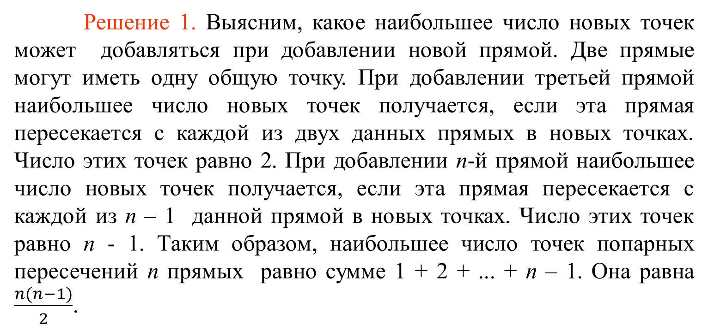
Решение 1. Выясним, какое наибольшее число новых точек может добавляться при добавлении новой прямой. Две прямые могут иметь одну общую точку. При добавлении третьей прямой наибольшее число новых точек получается, если эта прямая пересекается с каждой из двух данных прямых в новых точках. Число этих точек равно 2. При добавлении n-й прямой наибольшее число новых точек получается, если эта прямая пересекается с каждой из n – 1 данной прямой в новых точках. Число этих точек равно n - 1. Таким образом, наибольшее число точек попарных пересечений n прямых равно сумме 1 + 2 + ... + n – 1. Она равна $\frac{n(n−1)}{2}$.
Notes:
В режиме слайдов ответы появляются после кликанья мышкой

Slide 25
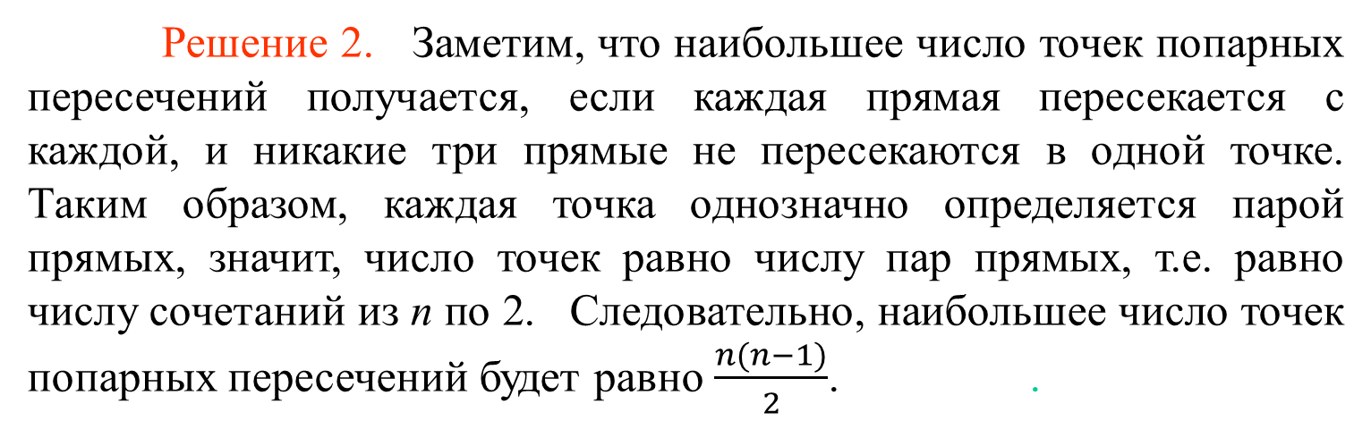
Решение 2. Заметим, что наибольшее число точек попарных пересечений получается, если каждая прямая пересекается с каждой, и никакие три прямые не пересекаются в одной точке. Таким образом, каждая точка однозначно определяется парой прямых, значит, число точек равно числу пар прямых, т.е. равно числу сочетаний из n по 2. Следовательно, наибольшее число точек попарных пересечений будет равно $\frac{n(n−1)}{2}$. .
Notes:
В режиме слайдов ответы появляются после кликанья мышкой

Slide 26

Лучи и отрезки
В качестве аксиомы взаимного расположения точек на прямой принимается следующее свойство.
Каждая точка на прямой разбивает эту прямую на две части так, что точки из разных частей лежат по разные стороны от данной точки, а точки из одной части лежат по одну сторону от данной точки.
Если точки A и B лежат по разные стороны от точки C, то говорят также, что точка C лежит между точками A и B.
Notes:
В режиме слайдов ответы появляются после кликанья мышкой

Slide 27


Отрезком называется часть прямой, состоящая из двух данных точек и всех точек, лежащих между ними. При этом сами данные точки называются концами отрезка.
Отрезок обозначается указанием его концов, например, отрезок с концами A и B обозначается AB.
Лучом, или полупрямой, называется часть прямой, состоящая из данной точки и всех точек, лежащих от нее по одну сторону. При этом сама данная точка называется началом, или вершиной луча.
Для обозначения лучей используются пары прописных латинских букв, например, AB, первая из которых обозначает начало луча, а вторая - какую-нибудь точку, принадлежащую лучу.
Notes:
В режиме слайдов ответы появляются после кликанья мышкой

Slide 28
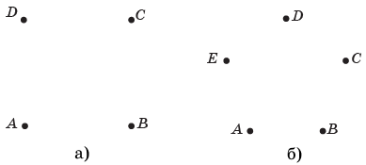
Упражнения
1. На сколько частей делят прямую: а) две; б) три; в) четыре; г) n точек?
2. Сколько лучей, расположенных на данной прямой, могут иметь данную точку в качестве своей вершины?
3. На прямой отмечены: а) 3 точки; б) 4 точки; в) 5 точек; г)* n точек. Сколько имеется лучей, лежащих на данной прямой, с вершинами в этих точках?
4. На прямой отмечены: а) 3 точки; б) 4 точки; в) 5 точек; г)* n точек. Сколько имеется отрезков с концами в этих точках?
5. Сколько имеется отрезков с концами в точках, изображённых на рисунке?
Notes:
В режиме слайдов ответы появляются после кликанья мышкой

Slide 29
Операции над отрезками
Одной из основных операций, которую можно производить с отрезками, является операция откладывания данного отрезка на данном луче от его вершины. Получающийся при этом отрезок называется равным исходному отрезку.
В качестве аксиомы принимается следующее свойство.
На любом луче от его начала можно отложить только один отрезок, равный данному.
Равенство отрезков АВ и А₁В₁ записывается в виде АВ = А₁В₁. Оно означает, что если один из этих отрезков, например АВ, отложить на луче А₁В₁ от точки А₁, то отрезок АВ при этом совместится с отрезком А₁В₁.
Если при откладывании отрезка АВ на луче А₁В₁ от точки А₁ точка В переходит в точку B', лежащую между точками А₁ и В₁, то говорят, что отрезок АВ меньше отрезка А₁В₁ и обозначают АВ < А₁В₁. Говорят также, что отрезок А₁В₁ больше отрезка АВ и обозначают А₁В₁ > AB.
Notes:
В режиме слайдов ответы появляются после кликанья мышкой

Slide 30


Если на отрезке АВ между точками А и В взять какую-либо точку С, то образуется два новых отрезка АС и СВ. Отрезок АВ называется суммой отрезков АС и СВ и обозначается АВ = АС + СВ. Каждый из отрезков АС и СВ называется разностью отрезка АВ и другого отрезка, обозначается АС = АВ - СВ, СВ = АВ - АС.
Чтобы сложить два произвольных отрезка АВ и CD, продолжим отрезок АВ за точку В и на этом продолжении отложим отрезок ВЕ, равный отрезку CD. Отрезок АЕ будет суммой отрезков АВ и CD, АЕ = АВ + CD.
Аналогичным образом поступают для вычитания из большего отрезка меньшего.
Notes:
В режиме слайдов ответы появляются после кликанья мышкой

Slide 31
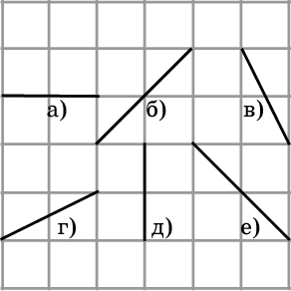
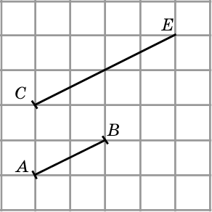
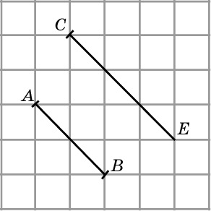
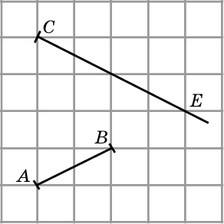
Упражнения
1. На рисунке укажите равные отрезки.
2. От вершины C луча CE отложите отрезок CD, равный отрезку AB.
Notes:
В режиме слайдов ответы появляются после кликанья мышкой

Slide 32
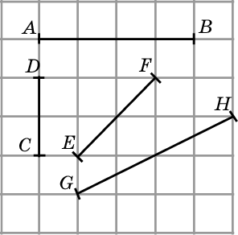
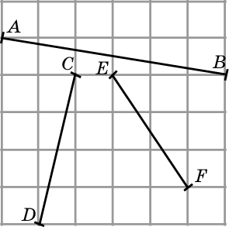
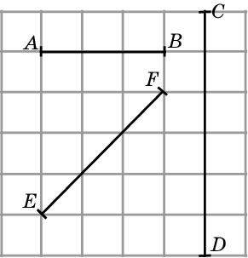
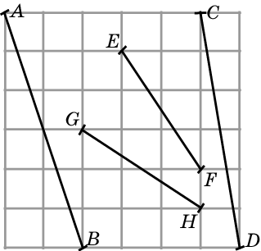
3. Укажите середины отрезков AB, CD, EF, GH.
4. Укажите точки, делящие отрезки AB, CD, EF на три равные части.
Notes:
В режиме слайдов ответы появляются после кликанья мышкой

Slide 33
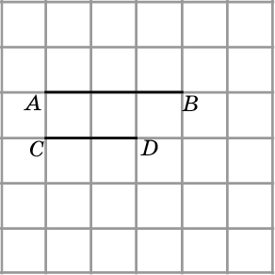
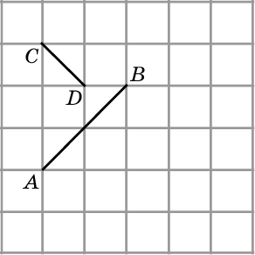
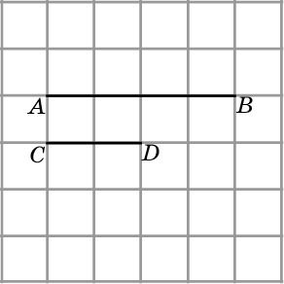

5. Изобразите отрезок, равный сумме отрезков AB и CD.
6. Изобразите отрезок, равный разности отрезков AB и CD.
Notes:
В режиме слайдов ответы появляются после кликанья мышкой

Slide 34






7. Для точек A, B прямой укажите, где расположены точки C, для которых выполняются равенства:
а) AC + BC = AB; б) AC – BC = AB; в) BC – AC = AB.
8. На прямой отмечены точки А, В, С, D. Выразите каждый из отрезков в виде суммы или разности остальных.
9. Сравните отрезки AB и CD на рисунке.
Notes:
В режиме слайдов ответы появляются после кликанья мышкой

Slide 35

Длина отрезка
Для измерения длины отрезка AB сначала выбирают отрезок OE, длина которого принимается за единицу (единичный отрезок). Затем последовательно откладыва­ют единичный отрезок OE на луче AB от вершины А. Если, при этом, единичный отрезок целиком укладывается в отрезке АВ целое число раз без остатка, то про­цесс измерения заканчивается и полученное число считается длиной отрезка АВ.
Например, на рисунке 6.1, а единичный отрезок OE укладывается в отрезке AB ровно четыре раза.
Notes:
В режиме слайдов ответы появляются после кликанья мышкой

Slide 36



Упражнения
1. Чему равна длина отрезка AB, если OE – единичный отрезок.
2. Чему равна длина отрезка: а) AB; б) AC; в) AD; г) BC; д) BD; е) CD?
3. На клетчатой бумаге изобразите отрезки AB, CD, EF, как показано на рисунке. С помощью линейки измерьте их длины.
Notes:
В режиме слайдов ответы появляются после кликанья мышкой

Slide 37

4. Длина отрезка AB равна 6 см. Найдите длину отрезка CD, который в 5 раз меньше отрезка AB.
5. Расположите номера в порядке возрастания длин соответствующих отрезков, не измеряя их.
6. Могут ли точки А, В, С принадлежать одной прямой, если АВ = 2 см, ВС = 3 см, АС = 4 см?
7. Точка С лежит на прямой между точками А и В. Найдите длину отрезка АВ, если: а) АС = 2,5 см, СВ = 3,5 см; б) АС = 3,1 дм, СВ = 4,6 дм; в) АС = 12,3 м, СВ = 5,8 м.
8. На отрезке АВ длиной 15 м отмечена точка С. Найдите длины отрезков АС и ВС, если: а) отрезок АС на 3 м длиннее отрезка ВС; б) отрезок АС в два раза длиннее отрезка ВС; в) длины отрезков АС и ВС относятся как 2:3.
Notes:
В режиме слайдов ответы появляются после кликанья мышкой

Slide 38

Полуплоскости и углы
Следующее свойство является аксиомой взаимного расположения точек на плоскости относительно данной прямой.
Каждая прямая на плоскости разбивает эту плоскость на две части. При этом если две точки принадлежат разным частям, то отрезок, соединяющий эти точки, пересекается с прямой. Если две точки принадлежат одной части, то отрезок, соединяющий эти точки, не пересекается с прямой.
Полуплоскостью называется часть плоскости, состоящая из точек данной прямой и точек, лежа­щих по одну сторону от этой прямой.
Notes:
В режиме слайдов ответы появляются после кликанья мышкой

Slide 39

Углом называется фигура, образованная двумя лучами с общей вершиной и одной из частей плоскости, ограниченной этими лучами. Общая вершина лучей называется вершиной угла, а сами лучи - сторонами угла.
Угол обозначается или одной прописной латинской буквой, указывающей его вершину, например, O, или тремя прописными латинскими буквами, средняя из которых указывает вершину угла, а крайние – какие-нибудь точки на сторонах угла, например, AOB.
Notes:
В режиме слайдов ответы появляются после кликанья мышкой

Slide 40


Точки угла, не принадлежащие его сторонам, называются внутренними точками данного угла. Лучи, с вершиной в вершине данного угла, проходящие через внутренние точки угла, называются внутренними лучами данного угла.
На рисунке изображён угол AOB. C и D – его внутренние точки, OC и OD – его внутренние лучи.
Развёрнутым углом называется угол, стороны которого составляют пря­мую. В противном случае угол называется неразвёрнутым.
Неразвёрнутые углы могут быть меньше развёрнутого, т. е. являться частью развёрнутого угла, или быть больше развёрнутого, т. е. содержать развёрнутый угол.
Notes:
В режиме слайдов ответы появляются после кликанья мышкой

Slide 41

Смежными углами называются два угла, у которых одна сторона общая, а две другие составляют прямую.
Смежными углами называются два угла, у которых одна сторона общая, а две другие составляют прямую.
Notes:
В режиме слайдов ответы появляются после кликанья мышкой

Slide 42

Упражнения
1. Даны пять точек и прямая, не проходящая ни через одну из этих точек. Известно, что три точки расположены в одной полуплоскости, а две другие - в другой полуплоскости относительно этой прямой. Каждая пара точек соединена отрезком. Сколько отрезков: а) пересекает прямую; б) не пересекает прямую? Сделайте соответствующий рисунок.
2. Назовите пары: а) вертикальных; б) смежных углов, изображенных на рисунке.
3. Сколько имеется углов, смежных данному углу?
4. На сколько частей делят плоскость: а) две; б) три; в) четыре; г) n прямых, пересекающихся в одной точке?
5. На какое наибольшее число частей могут делить плоскость: а) две; б) три; в) четыре; г)* n прямых?
Notes:
В режиме слайдов ответы появляются после кликанья мышкой

Slide 43




Решение. Выясним, какое наибольшее число новых частей плоскости может добавляться при добавлении новой прямой. Одна прямая делит плоскости на две части. При добавлении второй прямой добавляется 2 части, и наибольшее число частей плоскости равно 4. При добавлении 3-й прямой наибольшее число новых частей получается, если эта прямая пересекается с каждой из двух данных прямых в новых точках. Число этих частей равно числу частей, на которые разбивается третья прямая этими точками пересечения, т.е. равно 3. Общее число частей будет равно 7. При добавлении n-й прямой наибольшее число новых частей получается, если эта прямая пересекается с каждой из n – 1 данных прямых в новых точках. Число этих частей равно числу частей, на которые разбивается n-я прямая этими точками пересечения, т.е. n. Общее число частей будет равно сумме 2 + 3 + ... + n = $1+\frac{n(n+1)}{2}$.
Notes:
В режиме слайдов ответы появляются после кликанья мышкой

Slide 44


Сравнение углов. Угол между прямыми
Одной из основных операций, которую можно производить с углами, является операция откладывания данного угла в ту или другую сторону от данного луча. Получающийся при этом угол называется равным исходному углу.
В качестве аксиом принимаются следующие свойства.
От любого луча на плоскости в заданную сторону можно отложить только один угол, равный данному.
Все развернутые углы равны.
Равенство углов АBC и DEF записывается в виде $∠$АBC = $∠$DEF. Оно означает, что если один из этих углов, например АОВ, отложить от луча ED в сторону, определяемую лучом EF, то совпадёт с углом DEF.
Notes:
В режиме слайдов ответы появляются после кликанья мышкой

Slide 45




Говорят, что угол АBC меньше угла DEF и обозначают $∠$ABC < $∠$DEF, если при откладывании угла ABC от луча ED луч BC переходит в луч EF', лежащий внутри угла DEF то (рис. 8.2).
Говорят также, что угол DEF больше угла ABC и обозначают $∠$DEF > $∠$ABC.
Прямым углом называется угол, равный своему смежному углу (рис. 8.3, а).
Острым углом называется угол, меньший прямого угла (рис. 8.3, б).
Тупым углом называется угол, больший прямого угла, но меньший развёр­нутого угла (рис. 8.3, в).
Notes:
В режиме слайдов ответы появляются после кликанья мышкой

Slide 46


Упражнения
1. Среди углов, изображенных на рисунке, укажите равные углы.
2. Расположите номера в порядке возрастания величины соответствующих углов.
Notes:
В режиме слайдов ответы появляются после кликанья мышкой

Slide 47



3. От луча PQ отложите угол QPR, равный углу AOB.
4. Какая прямая, из указанных на рисунке, перпендикулярна прямой: а) a; б) b; в) с; г) d?
Notes:
В режиме слайдов ответы появляются после кликанья мышкой

Slide 48


5. Назовите: а) острые; б) прямые; в) тупые углы, изображенных на рисунке.
6. На клетчатой бумаге нарисуйте угол AOB, аналогично данному на рисунке 8.11. Изобразите биссектрису OC этого угла.
Notes:
В режиме слайдов ответы появляются после кликанья мышкой

Slide 49

7. На клетчатой бумаге через точку C проведите прямую, перпендикулярную прямой AB (рис. 8.13).
8. Какой угол образуют биссектрисы: а) смежных; б) вертикальных углов?
9. Сколько раз за сутки часовая и минутная стрелки образуют: а) развернутый; б) прямой угол?
Notes:
В режиме слайдов ответы появляются после кликанья мышкой

Slide 50



Операции над углами
Если внутри угла АОВ провести луч ОС, то образуется два новых угла АОС и СОВ. Угол АОВ называется суммой углов АОС и СОВ и обозначается АОВ = АOС + СOВ. Каждый из углов АОС и СОВ называется разностью угла АОВ и другого угла, обозначается $∠$АOС = $∠$АOВ - $∠$СOВ, $∠$СOВ = $∠$АOВ - $∠$ АOС.
Чтобы сложить два угла, например АОВ и CО₁D, отложим угол CO₁D от луча ОВ так, чтобы точки A и D находились по разные стороны от прямой ОВ. Обозначим ОЕ луч, в который перейдет луч О₁D. Тогда угол АОЕ даст сумму углов АОВ и CО₁D.
Аналогичным образом поступают для вычитания из большего угла меньшего.
Notes:
В режиме слайдов ответы появляются после кликанья мышкой

Slide 51




Упражнения
1. Изобразите угол, равный сумме углов AOB и PQR.
2. Изобразите угол, равный разности углов AOB и PQR.
Notes:
В режиме слайдов ответы появляются после кликанья мышкой

Slide 52
Градусная величина угла
За единицу измерения углов обычно принимается угол, составляющий одну сто восьмидесятую часть развернутого угла. Считают, что величина этого угла равна одному градусу, обозначают 1^{о}.
Для измерения величины данного угла АBC от луча BА последовательно откладывают угол в 1^{о}. Если он укладывается в угле ABC n раз без остатка, то величина угла ABC считается равной n градусов, обозначается АBC = n . Если же угол в 1^{о} укладывается в угле ABC с остатком, меньшим этого угла, то угол в 1^{о} разбивают на 60 равных частей. Величину одной такой части называют одной минутой и обозначают 1'. За­тем в остатке последовательно откладывают угол, равный одной минуте. Если при этом угол в 1' угладывается m раз без остатка, то величина угла ABC считается равной n^{о}m'. Если же угол в 1' укладывается с остатком, меньшим этого угла, то угол в 1' делят на 60 равных частей. Величину од­ной такой части называют одной секундой и обозначают 1''. Затем в остатке последовательно откладывают угол, равный одной секунде и т. д.
Градусная величина угла показывает, сколько раз угол в один градус и его части укладываются в этом угле.
Notes:
В режиме слайдов ответы появляются после кликанья мышкой

Slide 53

Для градусной величины угла выполняются следующие свойства.
Свойство 1. Градусные величины равных углов равны.
Свойство 2. Градусная величина суммы углов равна сумме их градусных величин.
Для измерения величин углов применяют различные инструменты, простейшим из которых является известный вам транспортир.
Notes:
В режиме слайдов ответы появляются после кликанья мышкой

Slide 54


Упражнения
1. На рисунке найдите величины углов: а) AOB; б) AOC; в) AOD; г) BOC; д) BOD; е) COD.
2. Найдите величину угла AOB, изображенного на рисунке.
Notes:
В режиме слайдов ответы появляются после кликанья мышкой

Slide 55



3. Изобразите углы, равные данным на рисунке. С помощью транспортира найдите их приближенную градусную величину.
4. Луч ОС лежит внутри угла АОВ, равного 60^{о}. Найдите угол АОС, если он на 30^{о} больше угла ВОС.
5. Луч ОС лежит внутри угла АОВ, равного 45^{о}. Найдите угол АОС, если он в два раза больше угла ВОС.
Notes:
В режиме слайдов ответы появляются после кликанья мышкой

Slide 56

6. Луч ОС лежит внутри угла АОВ, равного 120^{о}. Найдите угол АОС, если он на 30^{о} меньше угла ВОС.
7. Луч ОС лежит внутри угла АОВ, равного 120^{о}. Найдите угол ВОС, если он в три раза больше угла AОС.
8. Угол AOB равен 38^{о}. Чему равен смежный с ним угол?
9. Один из смежных углов на 45^{о} меньше другого. Найдите эти углы.
10. Найдите смежные углы, если один из них в два раза больше другого.
11. Один из углов, которые получаются при пересечении двух прямых, равен 30^{о}. Чему равны остальные углы?
12. Сумма трех углов, образованных при пересечении двух прямых, равна 306^{о}. Найдите больший из них.
Notes:
В режиме слайдов ответы появляются после кликанья мышкой

Slide 57


13. Колесо имеет: а) 10 спиц; б) 12 спиц. Найдите величину угла (в градусах), который образуют две соседние спицы.
14. Колесо имеет: а) 18 спиц; б) 20 спиц. Найдите величину угла (в градусах), который образуют две соседние спицы.
Notes:
В режиме слайдов ответы появляются после кликанья мышкой

Slide 58

15. Сколько спиц в колесе, если углы между соседними спицами равны 18^{о}?
16. На сколько градусов повернётся минутная стрелка за: а) 10 мин; б) 20 мин; в) 30 мин; г) 40 мин?
17. На сколько градусов повернётся часовая стрелка за: а) 1 ч; б) 30 мин; в) 20 мин; г) 10 мин?
18. Какой угол образуют часовая и минутная стрелки в 2 ч 20 мин?
19. Маленькое зубчатое колесо повернулось по часовой стрелке на 360^{о}. На сколько градусов и в какую сторону повернется сцепленное с ним большое зубчатое колесо?
Notes:
В режиме слайдов ответы появляются после кликанья мышкой

Slide 59

20. На сколько градусов повернется Земля вокруг своей оси за 8 часов?
21. За сколько часов Земля повернется вокруг своей оси на 90^{о}?
22. Под каким углом виден наблюдателю с Земли диск Солнца? Укажите примерную градусную величину этого угла.
23. Под каким углом виден наблюдателю с Земли диск Луны? Укажите примерную градусную величину этого угла.
Notes:
В режиме слайдов ответы появляются после кликанья мышкой

Slide 60



Равенство треугольников
Notes:
В режиме слайдов ответы появляются после кликанья мышкой

Slide 61


Notes:
В режиме слайдов ответы появляются после кликанья мышкой

Slide 62




Notes:
В режиме слайдов ответы появляются после кликанья мышкой

Slide 63


Notes:
В режиме слайдов ответы появляются после кликанья мышкой

Slide 64



Notes:
В режиме слайдов ответы появляются после кликанья мышкой

Slide 65


Notes:
В режиме слайдов ответы появляются после кликанья мышкой

Slide 66


Задачи на доказательство
1. Докажите, что если в треугольниках ABC и A₁B₁C₁ AB = A₁B₁, AC = A₁C₁, медиана СM равна медиане С₁M₁, то треугольники ABC и A₁B₁C₁ равны.
2. Докажите, что если треугольниках ABC и A₁B₁C₁ угол A равен углу A₁, AB = A₁B₁, биссектриса AD равна биссектрисе A₁D₁, то треугольники ABC и A₁B₁C₁ равны.
Notes:
В режиме слайдов ответы появляются после кликанья мышкой

Slide 67


3. Докажите, что если в треугольниках ABC и A₁B₁C₁ AC = A₁C₁, BC = B₁C₁, медиана СM равна медиане С₁M₁, то треугольники ABC и A₁B₁C₁ равны.
Доказательство. Продолжим медианы и отложим отрезки MD=CM и M₁D₁=C₁M₁. Тогда четырехугольники ACBD и A₁С₁B₁D₁ – параллелограммы. Треугольники ACD и A₁C₁D₁ равны по трем сторонам.
Следовательно, ACD = A₁C₁D₁. Аналогично, треугольники BCD и B₁C₁D₁ равны по трем сторонам. Следовательно, угол BCD равен углу B₁C₁D₁. Значит, угол С равен углу С₁ и треугольники ABC и A₁B₁C₁ равны по двум сторонам и углу между ними.
Notes:
В режиме слайдов ответы появляются после кликанья мышкой

Slide 68



4. Докажите, что медианы равнобедренного треугольника, проведенные к боковым сторонам, равны.
5. Докажите, что биссектрисы равнобедренного треугольника, проведенные к боковым сторонам, равны.
6. Докажите, что высоты равнобедренного треугольника, проведенные к боковым сторонам, равны.
Notes:
В режиме слайдов ответы появляются после кликанья мышкой

Slide 69


Notes:
В режиме слайдов ответы появляются после кликанья мышкой

Slide 70


Notes:
В режиме слайдов ответы появляются после кликанья мышкой

Slide 71


Notes:
В режиме слайдов ответы появляются после кликанья мышкой

Slide 72


Notes:
В режиме слайдов ответы появляются после кликанья мышкой

Slide 73


Notes:
В режиме слайдов ответы появляются после кликанья мышкой

Slide 74

Ломаные
Ломаной называется фигура, образованная конечным набором отрезков, расположенных так, что конец первого отрезка является началом второго, конец второго – началом третьего и т.д.
Сами отрезки называются сторонами ломаной, а их концы – вершинами ломаной.
Ломаная обозначается последовательным указанием ее вершин.
Ломаная называется простой, если она не имеет точек самопересечения.
Ломаная называется замкнутой, начало первого отрезка ломаной совпадает с концом последнего.
Notes:
В режиме слайдов ответы появляются после кликанья мышкой

Slide 75

Упражнения
1. Простая незамкнутая ломаная имеет 10 вершин. Сколько у нее сторон?
2. Простая замкнутая ломаная имеет 20 сторон. Сколько у нее вершин?
3. Укажите, какие фигуры, изображенные на рисунке, являются простыми ломаными.
Notes:
В режиме слайдов ответы появляются после кликанья мышкой

Slide 76



4. Найдите длину ломаной с концами A, B (стороны квадратных клеток равны 1).
5. Сравните длины ломаных A₁B₁C₁D₁ и A₂B₂C₂D₂, не измеряя их.
Notes:
В режиме слайдов ответы появляются после кликанья мышкой

Slide 77


6. Сравните длины ломаных AB₁C, AB₂C и AB₃C, не измеряя их.
7. Требуется проложить шоссейные дороги, соединяющие населённые пункты A, B, C, D, расположенные в вершинах сетки. Выберите из предложенных вариантов расположения дорог тот, в котором суммарная длина дорог наименьшая. Проверьте правильность своего выбора измерением линейкой.
Notes:
В режиме слайдов ответы появляются после кликанья мышкой

Slide 78


8. Изобразите четырехстороннюю ломаную, проходящую через все данные точки.
9. Изобразите шестистороннюю ломаную, проходящую через все данные точки.
Notes:
В режиме слайдов ответы появляются после кликанья мышкой

Slide 79





Ответы:
10. Сколько ломаных длины: а) 4; б) 5; в) 6, проходящих по сторонам сетки, состоящей из единичных квадратов, соединяет точки A и B?
Notes:
В режиме слайдов ответы появляются после кликанья мышкой

Slide 80


Решение. Общий метод решения состоит в построении треугольника Паскаля, пример которого показан на рисунке. Число путей длины 6 из точки A в точку B равно 20.
11. Сколько ломаных длины 6, проходящих по сторонам сетки, состоящей из единичных квадратов, соединяет точки A, B и C?
Notes:
В режиме слайдов ответы появляются после кликанья мышкой

Slide 81

Многоугольники
Ответ. 18.
Многоугольником называется фигура, образованная простой замкнутой ломаной и ограниченной ею внутренней областью.
Вершины ломаной называются вершинами многоугольника.
Стороны ломаной называются сторонами многоугольника.
Углы, образованные соседними сторонами называются углами многоугольника.
Многоугольник обозначается последовательным указанием его вершин.
Notes:
В режиме слайдов ответы появляются после кликанья мышкой

Slide 82


Многоугольник называется правильным, если у него все стороны равны и все углы равны.
Многоугольники могут иметь и более сложную форму. Примеры таких многоугольников показаны на рисунках.
Notes:
В режиме слайдов ответы появляются после кликанья мышкой

Slide 83


Многоугольник называется выпуклым, если вместе с любыми двумя своими точками он содержит и соединяющий их отрезок.
Выпуклый многоугольник содержит все свои диагонали. Невыпуклый многоугольник может не содержать некоторые свои диагонали.
Notes:
В режиме слайдов ответы появляются после кликанья мышкой

Slide 84

Упражнения
1. Укажите, какие из представленных на рисунке фигур являются: а) выпуклыми многоугольниками; б) невыпуклыми многоугольниками.
2. Какая имеется зависимость между числом вершин, числом углов и числом сторон многоугольника?
Notes:
В режиме слайдов ответы появляются после кликанья мышкой

Slide 85



3. Нарисуйте: а) шестиугольник; б) восьмиугольник, изображенный на рисунке. Является ли он правильным?
4. На клетчатой бумаге изобразите какой-нибудь четырёхугольник, вершинами которого являются точки A, B, C и D. Сколько таких четырехугольников?
Notes:
В режиме слайдов ответы появляются после кликанья мышкой

Slide 86

5. Сколько диагоналей имеет: а) треугольник; б) четырёхугольник; в) пятиугольник; г) шестиугольник; д)* n-угольник?
6. Существует ли многоугольник, число диагоналей которого равно числу его сторон?
7. Может ли многоугольник иметь ровно: а) 10; б) 20; в) 30 диагоналей?
8. Многоугольник имеет 35 диагоналей. Сколько у него сторон?
Notes:
В режиме слайдов ответы появляются после кликанья мышкой

Slide 87







Сумма углов выпуклого многоугольника
Notes:
В режиме слайдов ответы появляются после кликанья мышкой

Slide 88


Сумма углов выпуклого многоугольника в нашем учебнике
Notes:
В режиме слайдов ответы появляются после кликанья мышкой

Slide 89
GeoGebra
Программа GeoGebra это свободно распространяемая программа, которую можно скачать с официального сайта http://geogebra.org.
Она позволяет моделировать и решать различные алгебраические и геометрические задачи, строить графики функций, находить наибольшие и наименьшие значения, пределы, производные интегралы, получать изображения плоских и пространственных фигур, проводить дополнительные построения, создавать анимацию рисунков.
Кроме того, эта программа позволяет ставить геометрические опыты, проводить эксперименты, иллюстрировать формулы и теоремы, устанавливать зависимости между геометрическими величинами и мн. др.
Notes:
В режиме слайдов ответы появляются после кликанья мышкой

Slide 90

Рабочее окно этой программы имеет вид, показанный на рисунке.
В верхней части рабочего окна имеется панель инструментов - строка с окошками с изображением инструментов.
Если нажать левой кнопкой мыши на одно из этих окошек, то появятся дополнительные окошки с инструментами, которые позволяют изображать различные геометрические фигуры, проводить дополнительные построения, измерять геометрические величины.
Notes:
В режиме слайдов ответы появляются после кликанья мышкой

Slide 91




Notes:
В режиме слайдов ответы появляются после кликанья мышкой

Slide 92




Notes:
В режиме слайдов ответы появляются после кликанья мышкой

Slide 93


Приведём примеры использования программы GeoGebra
1. Проведение прямой, параллельной данной.
Выберем инструмент «Прямая» и проведём прямую AB. Выберем инструмент «Точка» и отметим точку C. С помощью инструмента «Параллельная прямая» через точку C проведём прямую, параллельную прямой AB.
Положение, обозначения, размеры и цвет точек и прямых можно менять.
2. Проведение прямой, перпендикулярной данной.
Выберем инструмент «Прямая» и проведём прямую AB. Выберем инструмент «Точка» и отметим точку C. С помощью инструмента «Перпендикулярная прямая» через точку C проведём прямую, перпендикулярную прямой AB.
Notes:
В режиме слайдов ответы появляются после кликанья мышкой

Slide 94


  3. С помощью инструмента «Расстояние или длина» можно находить длину отрезка.
  4. С помощью инструмента «Угол» можно находить величину угла.
Notes:
В режиме слайдов ответы появляются после кликанья мышкой

Slide 95


5. С помощью инструмента «Биссектриса угла» можно проводить биссектрису угла.
6. С помощью инструмента «Серединный перпендикуляр» можно проводить серединный перпендикуляр к отрезку.
Notes:
В режиме слайдов ответы появляются после кликанья мышкой

Slide 96


7. С помощью инструмента «Ломаная» можно строить различные ломаные.
8. С помощью инструмента «Многоугольник» можно строить различные многоугольники.
Notes:
В режиме слайдов ответы появляются после кликанья мышкой

Slide 97


9. С помощью инструмента «Правильный многоугольник» можно строить различные правильные многоугольники.
Notes:
В режиме слайдов ответы появляются после кликанья мышкой

Slide 98

Упражнение
Найдите ошибку в доказательстве того, что гипотенуза прямоугольного треугольника равна его катету.
Доказательство. Пусть ABC – прямоугольный треугольник (угол C – прямой). Докажем, что гипотенуза AB равна катету AC. Проведём биссектрису угла A и серединный перпендикуляр к стороне BC. Обозначим через E их точку пересечения. Соединим отрезками точку E с вершинами B и C. Из точки E опустим перпендикуляры EF и EG соответственно на стороны AC и AB треугольника ABC. Так как точка E принадлежит серединному перпендикуляру к отрезку BC, то отрезки BE и CE равны. Так как точка Е принадлежит биссектрисе угла A, то отрезки EF и EG равны. Прямоугольные треугольники BEG и CEF равны по катету и гипотенузе. Следовательно, отрезки BG и CF равны. Прямоугольные треугольники AEG и AEF равны по катету и гипотенузе. Следовательно, отрезки AG и AF равны. Складывая отрезки AG и BG, AF и CF, получаем равенство гипотенузы AB и катета AC.

Slide 99

Решение. Неправильно выполнен рисунок. Построить правильный рисунок поможет программа GeoGebra. В ней можно построить прямоугольный треугольник ABC, провести биссектрису угла A и серединный перпендикуляр к отрезку BC, найти их точку пересечения E, опустить из неё перпендикуляры на прямые, содержащие стороны AC и AB.

Slide 100

Контактная
информация
Издательство «Мнемозина»:
105043, Москва, ул. 6-я Парковая, д. 29 Б
Тел.: 8 (499) 367–67–81
E-mail: ioc@mnemozina.ru
Сайт: mnemozina.ru
Интернет-магазин: shop.mnemozina.ru
Торговый дом:
E-mail: td@mnemozina.ru
Тел.: 8 (495) 644–20–26
Электронные формы учебников и пособий представлены на сайте
«Школа в кармане»:
http://pocketschool.ru

